Slide 1
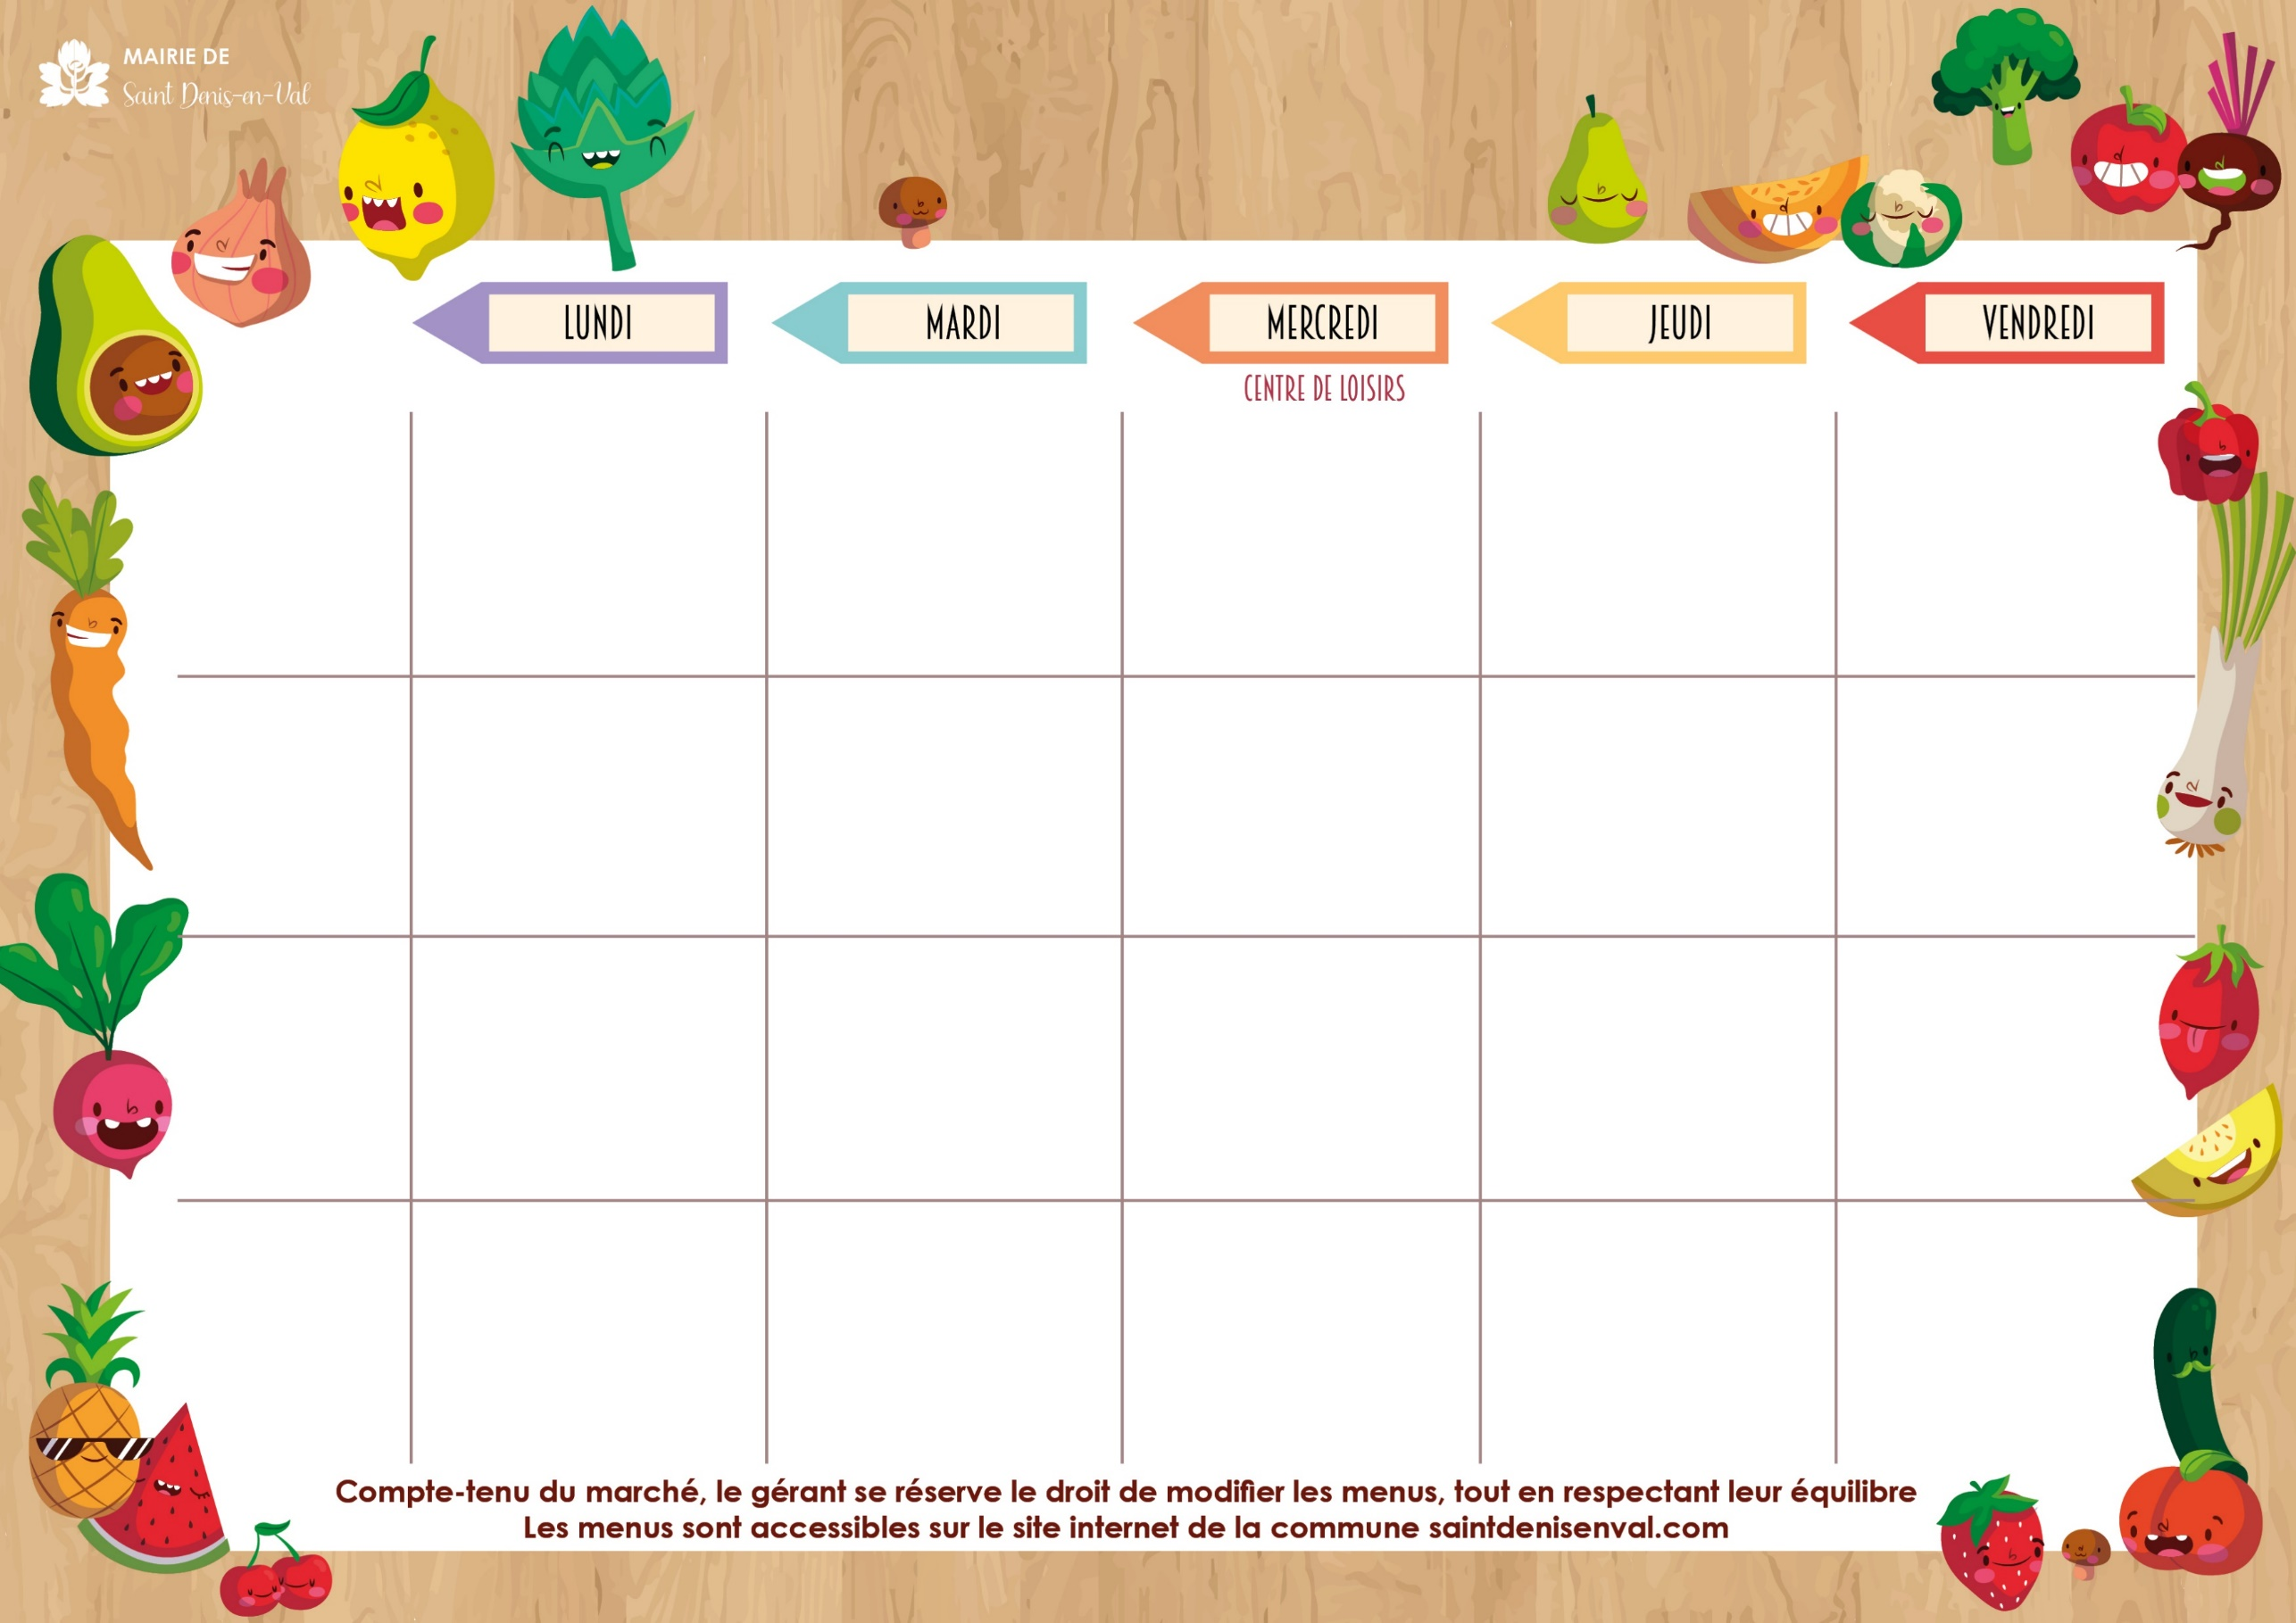
ANNÉE SCOLAIRE
2024/2025
Taboulé
Poule confite
Chou braisé
Fromage Bio
Ananas
Goûter : Gâteau maison coco/chocolat
Pomelo
Saucisse
Purée
Fromage
Feuilleté au chocolat
Goûter : Pomme
« BN »
Tarte au fromage
Saumonette sauce hollandaise
Épinards à la crème Bio
Fromage Bio
Poire de Melleray
Goûter : Assortiement de fruits - Madeleine
Salade verte/maïs
Omelette
Ratatouille – riz
Flan pâtissier
Goûter : Pain fromage
Menu végétarien
Carottes râpées Bio
Lasagnes végétales
Crème dessert
Goûter : Pain barre de chocolat
Du 31mars
au 05 avril
Lundi
de Pâques
Tomates à la vinaigrette
Steak haché d’agneau
Sauce ketchup
Flageolets
Fromage Bio
Gâteaux de Pâques
Goûter : Banane
Gâteaux secs
Pâté de foie
Filet de lieu
sauce à l’aneth
Carottes vichy
Fromage
Poire
Goûter : Compote
Madeleine
Menu végétarien
Salade coleslaw Bouchée Mac & cheese
Haricots verts Bio
Fromage blanc au coulis
de fruits
Goûter : Compote de fruits
Cookie
Asperges
Couscous maison
Salade de fruits
Goûter : Pain fromage
Du 22 au 25 avril
Concombre
Colin sauce pesto
Lingot polenta Bio
Fromage
Paris-Brest
Goûter : Fruit
Quatre-quarts
Salade de pommes terre au thon et cubes de fromage
Lomo de porc
Duo brocolis/chou-fleur Bio Ananas frais
Goûter : « Flamby »
Cookie
Menu végétarien
Tomates à la vinaigrette
Tortellini 3 couleurs au Fromage
Tropézienne
Goûter : Pain fromage
1er Mai
Fête du travail
Salade à la grecque
(tomates- olives- feta)
Chili con carné
Riz
Yaourt brassé aux fruits
Goûter : Pomme
Gâteaux secs
Du 28 avril au 2 mai
Du 5 au 9 mai
Sardine au beurre
Nuggets de poulet Bio
Petit pois
Fromage Bio
Fraises
Goûter : Gâteau maison
Menu végétarien
Cèleri rémoulade
Hachis parmentier de légumes
Fromage
Compote de fruits
Goûter : Pain confiture
Piémontaise maison
Rôti de bœuf et son jus
Ratatouille
Ile flottante
Goûter : Tarte au chocolat
8 Mai
Victoire 1945
Salade mexicaine
Pâtes fraîches au saumon
Fromage Bio
Poire de Melleray
Goûter : Crème à la vanille
Cookies

